Slide 1
11
그리디 문제
모험가 길드
곱하기 혹은 더하기
문자열 뒤집기
만들 수 없는 금액
볼링공 고르기
무지의 먹방 라이브
03
[발표자: 임영선]

Slide 2
1. 모험가 길드
문제
한 마을에 N명의 모험가
모험가 길드에서는 N명의 모험가를 대상으로 ‘공포도‘를 측정했는데,
‘공포도’가 높은 모험가는 쉽게 공포를 느껴 위험 상황에서 제대로 대처할 능력이 떨어짐
모험가 그룹을 안전하게 구성하고자
공포도가 X인 모험가는 반드시 X명 이상으로 구성한 모험가 그룹에 참여해야 여행을 떠날 수 있도록 규정했음
N명의 모험가에 대한 정보가 주어졌을 때, 여행을 떠날 수 있는 그룹 수의 최댓값을 구하는 프로그램을 작성할 것
예를 들어 N = 5이고, 각 모험가의 공포도가 다음과 같다고 가정
이때, 그룹 1에 공포도가 1, 2, 3인 모험가를 한 명씩 넣고, 그룹 2에 공포도가 2인 남은 두 명을 넣게 되면, 총 2개의 그룹을 만들 수 있음
또한 몇 명의 모험가는 마을에 그대로 남아 있어도 되기 때문에, 모든 모험가를 특정한 그룹에 넣을 필요는 없음
2 3 1 2 2

Slide 3
1. 모험가 길드
2
3
1
2
2
오름차순 정렬
1
2
2
2
3
그룹화
1
2
2
2
3
그룹1
그룹2

Slide 4
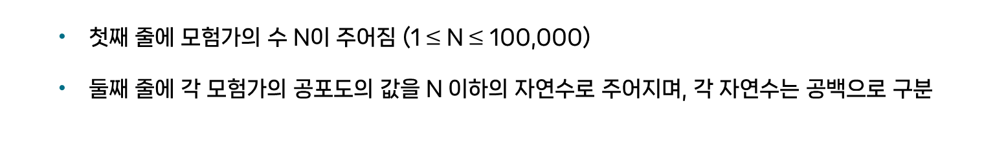
1. 모험가 길드
입력 조건
첫째 줄에 모험가의 수 N이 주어짐 (1$≤$N$≤$ 100,000)
둘째 줄에 각 모험가의 공포도의 값을 N 이하의 자연수로 주어지며, 각 자연수는 공백으로 구분
여행을 떠날 수 있는 그룹 수의 최댓값을 출력
출력 조건
입력 예시
출력 예시
5
2 3 1 2 2
2

Slide 5
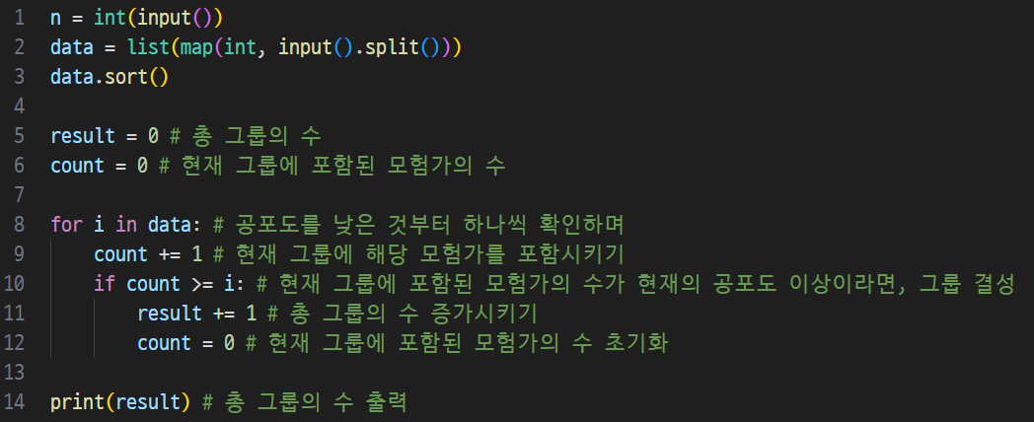
1. 모험가 길드
소스 코드

Slide 6
2. 곱하기 혹은 더하기
문제
각 자리가 숫자 (0부터 9)로만 이루어진 문자열 S가 주어짐
왼쪽부터 오른쪽으로 하나씩 모든 숫자를 확인하며 숫자 사이에 ‘x’ 혹은 ‘+’ 연산자를 넣어 결과적으로 만들어질 수 있는 가장 큰 수를 구하는 프로그램을 작성할 것
단, +보다 x를 먼저 계산하는 일반적인 방식과는 달리, 모든 연산은 왼쪽에서부터 순서대로 이루어진다고 가정
예를 들어, 02984라는 문자열이 주어지면, 만들어질 수 있는 가장 큰 수는 (((0 + 2) x 9 x 8) x 4) = 576
또한 만들어질 수 있는 가장 큰 수는 항상 20억 이하의 정수가 되도록 입력이 주어짐

Slide 7

2. 곱하기 혹은 더하기
입력 조건
첫째 줄에 여러 개의 숫자로 구성된 하나의 문자열 S가 주어짐 (1$≤$S의 길이$≤$ 20)
첫째 줄에 만들어질 수 있는 가장 큰 수를 출력
출력 조건
입력 예시
출력 예시
입력 예시
출력 예시
02984
576
567
210
TIP
두 수에 대하여 연산을 수행할 때, 두 수 중에서 하나라도 1 이하인 경우에는 더하며, 두 수가 모두 2 이상인 경우는 곱하면 됨

Slide 8
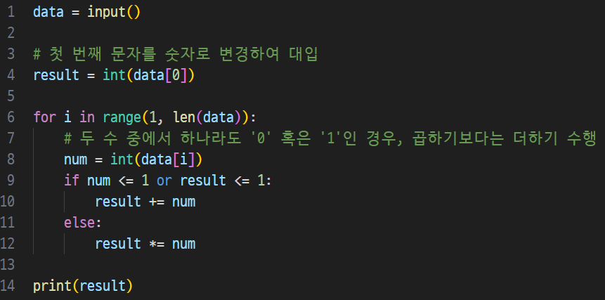
2. 곱하기 혹은 더하기
소스 코드

Slide 9
3. 문자열 뒤집기
문제
0과 1로만 이루어진 문자열 S
이 문자열 S에 있는 모든 숫자를 전부 같게 만들려고 함
S에서 연속된 하나 이상의 숫자를 잡고 모두 뒤집는 것만 가능
뒤집는 것은 1을 0으로, 0을 1로 바꾸는 것을 의미
예를 들어, S = 0001100일 때는 다음과 같음
1. 전체를 뒤집으면 1110011이 됨
2. 4번째 문자부터 5번째 문자까지 뒤집으면 1111111이 되어서 두 번 만에 모두 같은 숫자로 만들 수 있음
하지만, 처음부터 4번째 문자부터 5번째 문자까지 문자를 뒤집으면 한 번에 0000000이 되어서 1번 만에 모두 같은 숫자로 만들 수 있음
문자열 S가 주어졌을 때, 해야 하는 행동의 최소 횟수를 출력할 것

Slide 10
3. 문자열 뒤집기
1. 모두 0으로 만드는 경우
0
0
0
1
1
0
0
0
0
0
0
0
0
0
횟수: 1
2. 모두 1로 만드는 경우
0
0
0
1
1
0
0
1
1
1
1
1
1
1
횟수: 2

Slide 11
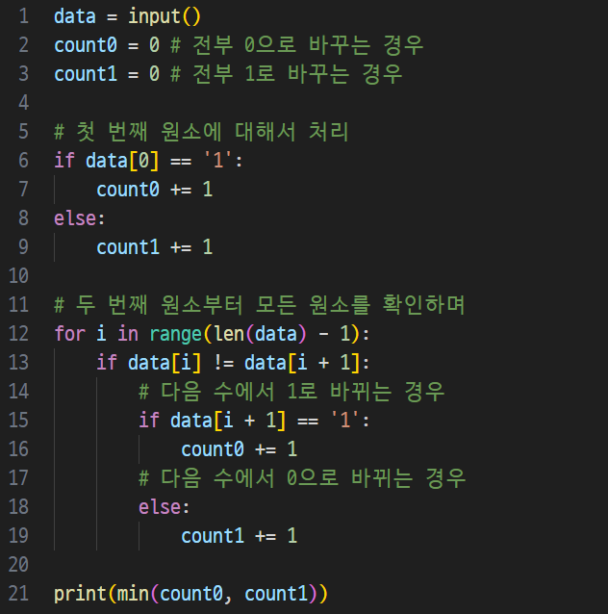
3. 문자열 뒤집기
입력 조건
첫째 줄에 0과 1로만 이루어진 문자열 S가 주어짐 (S의 길이 < 1,000,000)
소스 코드
첫째 줄에 다솜이가 해야 하는 행동의 최소 횟수를 출력
출력 조건
입력 예시
출력 예시
0001100
1

Slide 12
4. 만들 수 없는 금액
문제
동네 편의점의 주인은 N개의 동전을 가지고 있음
이때 N개의 동전을 이용하여 만들 수 없는 양의 정수 금액 중 최솟값을 구하는 프로그램을 작성할 것
예를 들어, N = 5이고, 각 동전이 각각 3원, 2원, 1원, 1원. 9원짜리 (화폐 단위) 동전이라고 가정함
이때 만들 수 없는 양의 정수 금액 중 최솟값은 8원
또 다른 예시로, N = 3이고, 각 동전이 각각 3원, 5원, 7원짜리 (화폐 단위) 동전이라고 가정함
이때 만들 수 없는 양의 정수 금액 중 최솟값은 1원

Slide 13
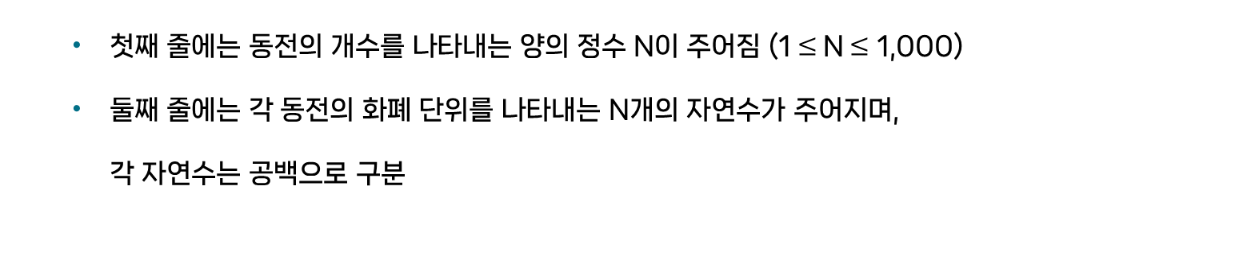
4. 만들 수 없는 금액
입력 조건
첫째 줄에는 동전의 개수를 나타내는 양의 정수 N이 주어짐 (1$≤$N$≤$ 1,000)
둘째 줄에는 각 동전의 화폐 단위를 나타내는 N개의 자연수가 주어지며, 각 자연수는 공백으로 구분
첫째 줄에 주어진 동전들로 만들 수 없는 양의 정수 금액 중 최솟값을 출력
출력 조건
입력 예시
출력 예시
5
3 2 1 1 9
8

Slide 14
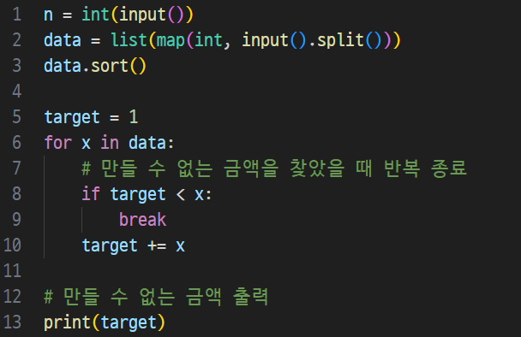
4. 만들 수 없는 금액
소스 코드

Slide 15
5. 볼링공 고르기
문제
볼링을 치고 있는 A, B
두 사람은 서로 무게가 다른 볼링공을 고르려고 함
볼링공은 총 N개가 있으며 각 볼링공마다 무게가 적혀 있고, 공의 번호는 1번부터 순서대로 부여됨
또한 같은 무게의 공이 여러 개 있을 수 있지만, 서로 다른 공으로 간주함
볼링공의 무게는 1부터 M까지의 자연수 형태로 존재
예를 들어 N이 5이고, M이 3이며 각각의 무게가 차례대로 1, 3, 2, 3, 2일 때 각 공의 번호가 차례대로 1번부터 5번까지 부여됨
이때 두 사람이 고를 수 있는 볼링공 번호의 조합을 구하면 다음과 같음
결과적으로 두 사람이 공을 고르는 경우의 수는 8가지
N개의 공의 무게가 각각 주어질 때, 두 사람이 볼링공을 고르는 경우의 수를 구하는 프로그램을 작성할 것
(1번, 2번), (1번, 3번), (1번, 4번), (1번, 5번), (2번, 3번), (2번, 5번), (3번, 4번), (4번, 5번)

Slide 16
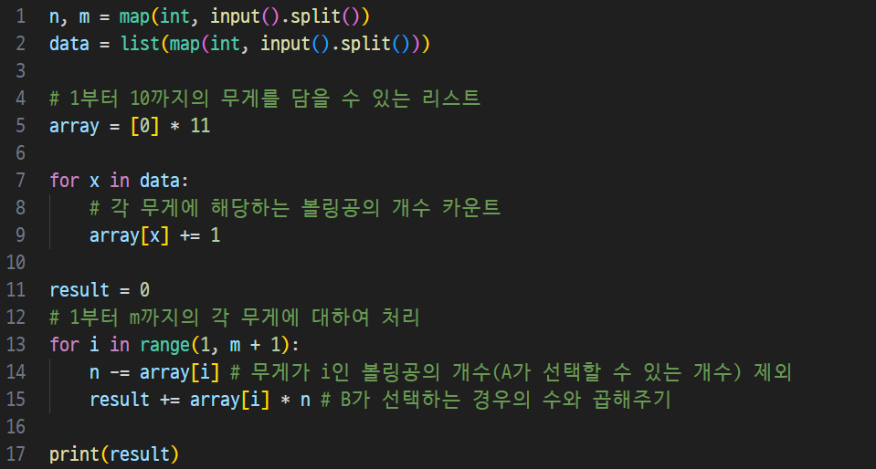

5. 볼링공 고르기
입력 조건
첫째 줄에 볼링공 개수 N, 공의 무게 M이 주어짐.(1$≤$N$≤$ 1,000 , 1$≤M≤$ 10)
둘째 줄에 볼링공의 무게 K가 나열됨
두 사람이 볼링공을 고르는 경우의 수를 출력
출력 조건
입력 예시
출력 예시
소스 코드
5 3
1 3 2 3 2
8
입력 예시
출력 예시
8 5
1 5 4 3 2 4 5 2
25

Slide 17
6. 무지의 먹방 라이브
문제
독특한 방식으로 먹방을 하려는 무지
회전판에 먹어야 할 N개의 음식이 있음
각 음식에는 1부터 N까지 번호가 붙어있으며, 각 음식을 섭취하는데 일정 시간이 소요됨
1. 1번 음식부터 먹기 시작하며, 회전판은 번호가 증가하는 순서대로 음식을 무지 앞으로 가져다 놓음
2. 마지막 번호의 음식을 섭취한 후에는 회전판에 의해 다시 1번 음식이 무지 앞으로 옴
3. 음식 하나를 1초 동안 섭취한 후 남은 음식은 그대로 두고, 다음 음식을 섭취함
다음 음식이란, 아직 남은 음식 중 다음으로 섭취해야 할 가장 가까운 번호의 음식을 말함
4. 회전판이 다음 음식을 가져오는 데 걸리는 시간은 없다고 가정
무지가 먹방을 시작한 지 K초 후에 네트워크 장애로 인해 방송이 잠시 중단됨
네트워크 정상화 후 다시 방송을 이어갈 때, 몇 번 음식부터 섭취해야 하는지를 알고자 함
각 음식을 모두 먹는 데 필요한 시간이 담겨 있는 배열 food_times, 네트워크 장애가 발생한 시간 K초가 매개변수로 주어질 때 몇 번 음식부터 다시 섭취하면 되는지 return 하도록 solution 함수를 완성할 것

Slide 18
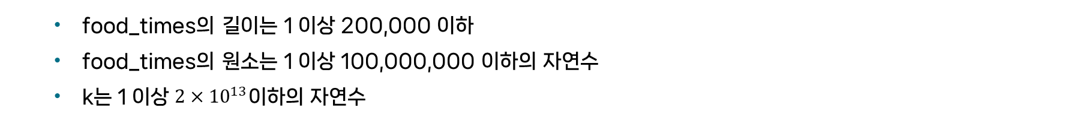
6. 무지의 먹방 라이브
제한 사항
food_times는 각 음식을 모두 먹는 데 필요한 시간이 음식의 번호 순서대로 들어 있는 배열
k는 방송이 중단된 시간을 나타냄
만약 더 섭취해야 할 음식이 없다면 -1을 반환하면 됨
정확한 테스트 제한 사항
food_times의 길이는 1 이상 2,000 이하
food_times의 원소는 1 이상 1,000 이하의 자연수
k는 1 이상 2,000,000 이하의 자연수
효율성 테스트 제한 사항
food_times의 길이는 1 이상 200,000 이하
food_times의 원소는 1 이상 100,000,000 이하의 자연수
k는 1 이상 $2×{10}^{13}$이하의 자연수

Slide 19
6. 무지의 먹방 라이브
입출력 예시
food_times | k | result
[3, 1, 2] | 5 | 1
입출력 예시에 대한 설명
0 ~ 1초 동안 1번 음식을 섭취함. 남은 시간은 [2, 1, 2]
1 ~ 2초 동안 1번 음식을 섭취함. 남은 시간은 [2, 0, 2]
2 ~ 3초 동안 1번 음식을 섭취함. 남은 시간은 [2, 0, 1]
3 ~ 4초 동안 1번 음식을 섭취함. 남은 시간은 [1, 0, 1]
4 ~ 5초 동안 (2번 음식은 다 먹었으므로) 3번 음식을 섭취함. 남은 시간은 [1, 0, 0]
5초에서 네트워크 장애가 발생하였음
1번 음식을 섭취해야 할 때 중단되었으므로, 장애 복구 후에 1번 음식부터 다시 먹기 시작하면 됨

Slide 20
6. 무지의 먹방 라이브
STEP 0
4
3
6
2
8
1
STEP 1
6
2
8
1
4
3
STEP 2
8
1
6
2
8
1
6
2

Slide 21
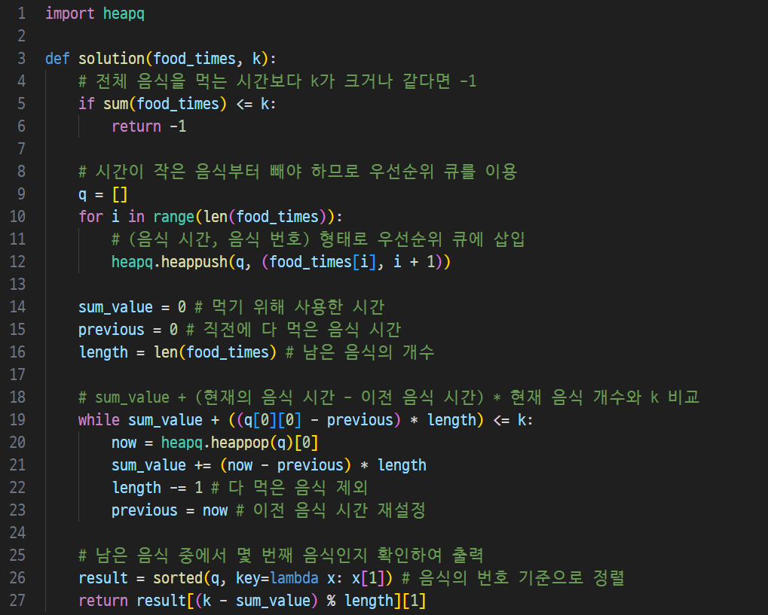
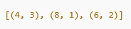
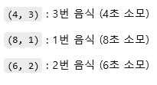
6. 무지의 먹방 라이브
Food_times = 8 6 4
K = 15

Slide 22
THANK YOU

